Slide 1
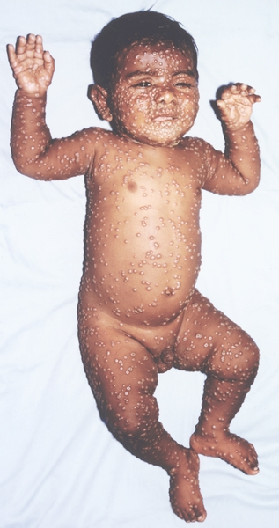
Оспа обезьян
Оспа обезьян — зоонозное заболевание, вызываемое вирусом оспы обезьян (MPXV), представителем рода Orthopoxvirus.(семейство Poxviridae, подсемейство Chordopoxvirinae), вызывающее сыпь и ряд других симптомов, похожих на натуральную оспу.
MPXV относится к I группе патогенности
Течение заболевания от бессимптомного до летального исхода (до 10 % летальность)
После ликвидации натуральной оспы в 1980 году и последующего прекращения использования вакцин против натуральной оспы оспа обезьян вышла на первое место по патогенности для человека среди остальных ортопоксвирусов.

Slide 2
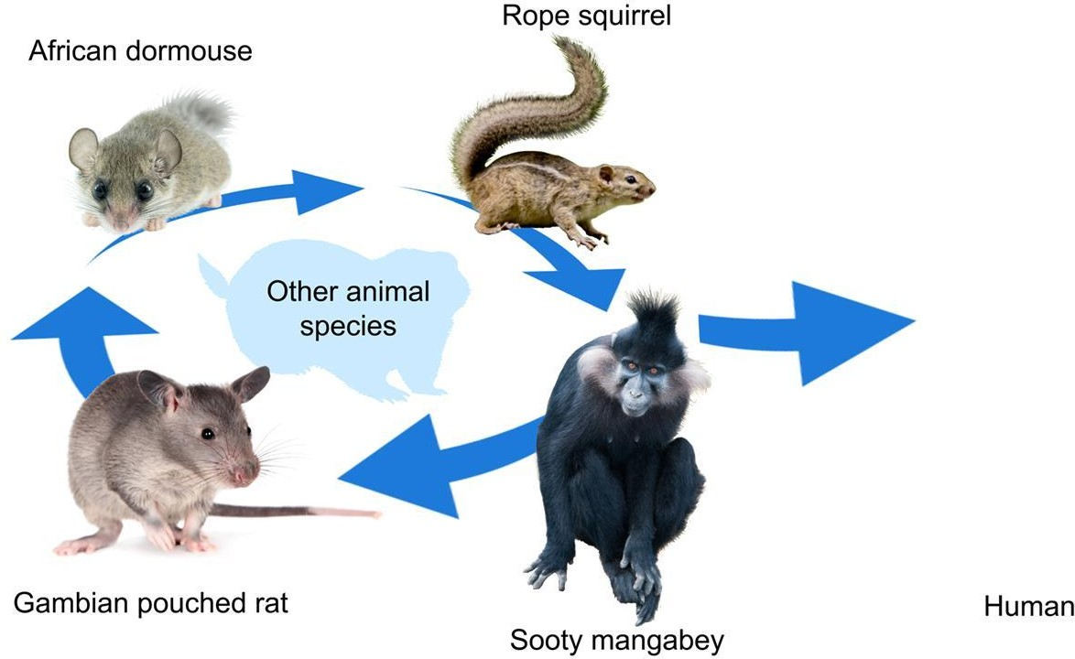
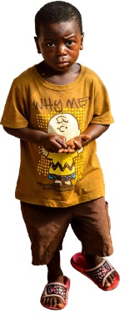
Пути передачи инфекции
животные – человек
(первичная трансмиссия)
человек – человек
(вторичная трансмиссия – редко)
Воздушно-капельный путь (через крупные капли) , например , при пребывании с больным в радиусе менее 1,5 метра ≥3 часов
Контактный путь (при контакте с биологическими жидкостями, повреждениями на кожи и слизистых, контаминированным материалом/поверхностями)
Вертикальный путь
Контакт с инфицированными животными (укусы, царапины и др.) или их биологическими жидкостями
Первичные хозяева – грызуны,
Случайные - нечеловекообразные приматы

Slide 3
Стадии течения заболевания
5-21 день
1-4 день
2-4 недели
От нескольких дней до нескольких недель
I - Инкубационный период
II - Стадия лихорадки (продрома)
III - Стадия высыпаний (манифестация)
IV - Выздоровление
Виремия в конце периода
Лимфаденопатия, головная боль, озноб, боль в горле, недомогание, слабость, энантема в конце периода
Вирус присутствует в пораженной коже
АТ определяются в диагностически-значимом титре
Могут быть осложнения и отдаленные последствия
Диагности-ческие тесты не применимы
Мазок из ротоглотки и носоглотки
- ПЦР
Биоматериал
из поврежденных участков кожи:
-ПЦР
-определение антигенов
Сыворотка крови:
Обнаружение специфических антител IgM

Slide 4
Клиническая картина
Иногда протекает бессимптомно (подтверждение только при сероэпидемиологическом исследовании).
У некоторых больных появляется только локальная сыпь на руках, связанная с непосредственным контактом с зараженным животным, и отсутствует лихорадка.
У лиц с развернутыми клиническими проявлениями развивается лихорадка, озноб, миалгии, с характерной сыпью.
Заболевание обычно начинается с лихорадки с последующим появлением сыпи на 3-4 день болезни. Средняя продолжительность лихорадки короче, чем период появления сыпи (на 3-5 дней).
Сыпи начинается на лице и туловище, а затем распространяется центробежно на конечности, поражая ладони и подошвы стоп.
Может быть поражение слизистых оболочек от 0,5 до 1 см. в диаметре (энантема)
Сыпь обычно начинается в виде пятен и папул; затем прогрессирует в течение двух-четырех недель до везикул, пустул, сопровождаемых вдавлением в центре в виде пупка , элементы сыпи в последующем покрываются корочкой.
В некоторых случаях отмечается развитие бронхопневмонии

Slide 5
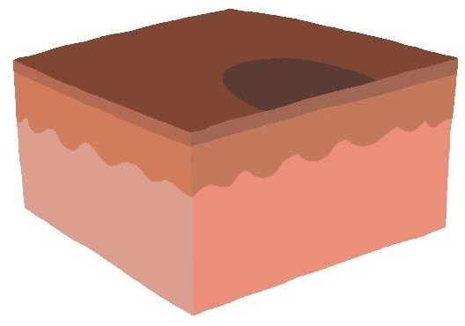
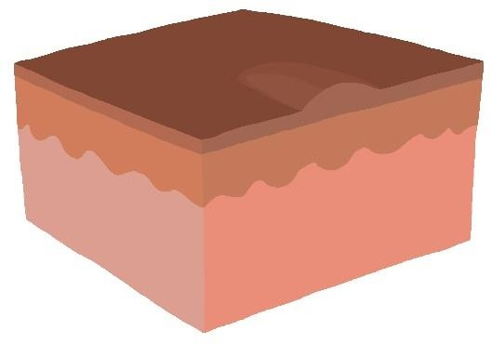
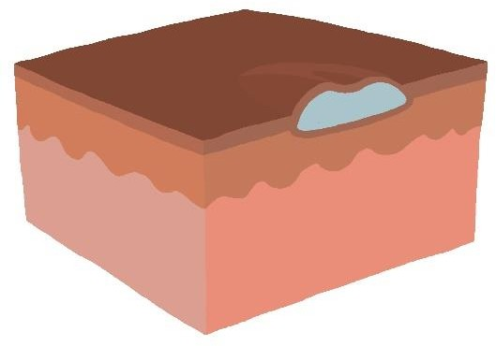
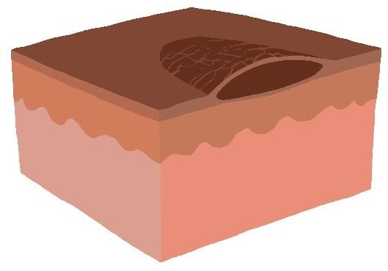
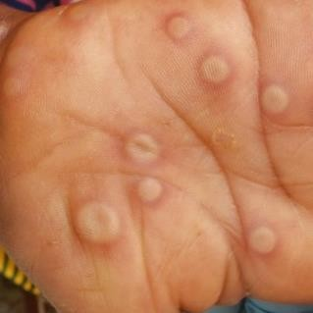
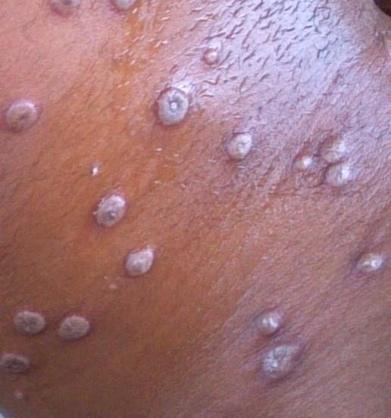
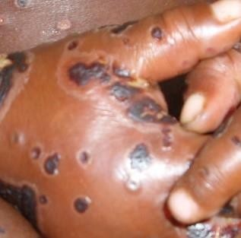
III стадия течения болезни – разновидность сыпи (сыпь мономорфна)
Макула
Папула Везикула Пустула
Корочка
1–2 дня
1-2 дня 1-2 дня 5-7 дней
7-14 дней

Slide 6
Дифференциальная диагностика
Оспа обезьян
Ветряная оспа
Корь
Лихорадка
За 1-3 дня до сыпи
За 1-2 дня до сыпи
За 3-5 дней до сыпи
Появление сыпи
Элементы сыпи на одной стадии развития
Элементы на разных стадиях развития
Элементы часто на разных стадиях развития
Lesions often in one stage of development
Lesions often in multiple stages of development
Lesions often in multiple stages of development
Развитие элементов сыпи
Быстро
Медленно
Быстро
Симптомы
Более сконцентрирована на туловище, отсутствует на ладонях и подошвах
Начинается на лице, имеет нисходящий характер, может распространяться на конечности
Распространение сыпи
Более сконцентрирована на лице, есть на ладонях и подошвах
Лимфаденопатия
Есть
Отсутствует
Очень редко
Летальность
До 10%
Редко
Очень варьирует

